Slide 1
PSICOLOGIA e RELAÇÕES HUMANAS
Ms. Valmir Pasa
Aula 6
Curso Técnico em Radiologia

Slide 2
Influências e Contribuições da Psicologia no ambiente de trabalho, questões de comunicação:
  Condicionamentos da comunicação: timidez X expansividade afetiva
  A comunicação no ambiente de trabalho
  Psicologia organizacional: análise de perfil, aconselhamento, demissão humanizada, inclusão e diversidade no trabalho social.
  Tecnologias e a era da informação: ganhos e perdas.

Slide 3
Questões para a psicologia
Que pensam os homens dos nossos dias sobre seu trabalho?
O que esperam dele? Que resultados desejam?
Sentem orgulho pelo que fazem? Associam-no a que valores?
Queixam-se de quê?
A relação com o trabalho tem afetado a vida em família? Como? A família apóia o indivíduo em seu trabalho?
Encontram no trabalho a realidade e realização que buscam?
A categoria trabalho continua estruturando a vida das pessoas e dificilmente isso mudará a curto prazo

Slide 4
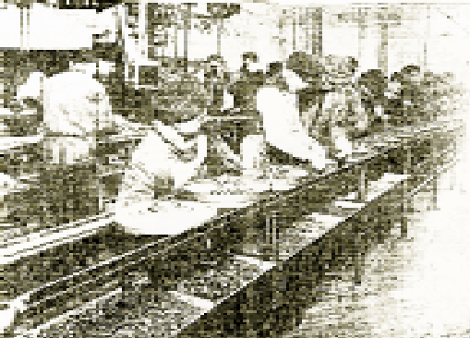
Esta linha de produção da Ford 1913, é um grupo ou uma equipe?

Slide 5

Competências
organizacionais
são construídas
a partir da qualidade
da informação
e do poder
da percepção.

Slide 6


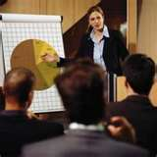
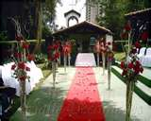
Estas são manifestações da cultura ou das lideranças?

Slide 7
O que é um grupo?
Grupo é o conjunto de interações que ocorre entre duas ou mais pessoas envolvidas, as quais se diferenciam pela força de uso de poder, crenças, valores e tipo de tomada de decisão, com diversos graus de complexidade.

Slide 8
Grupo e Equipes
Equipes podem ser classificadas de acordo com seus objetivos.
Tipos mais comuns em organizações:
Equipes solucionadoras de problemas.
Equipes autogerenciadas.
Equipes de funcionalidade cruzada.

Slide 9
O Funcionamento Psicológico dos Grupos
interagem umas com as outras
são psicologicamente conscientes umas das outras
se percebem como um grupo
têm sentimento de pertencer ao grupo

Slide 10
Tipos de Grupos
Grupos formais — aqueles definidos pela estrutura da organização, com missões de trabalhos designadas estabelecendo tarefas.
Grupos informais — alianças que não são formalmente estruturadas nem determinadas organizacionalmente.

Slide 11
Outros tipos de equipes
Equipes virtuais
Equipes de alta performance
Rede de relacionamentos
Rede de competências

Slide 12
Conflitos entre grupos
Achar um inimigo comum: Grupos se unem contra outro "grupo de grupos" ou competição contra outra organização.
Estimular interação entre líderes ou subgrupos de grupos competidores: Tentar criar um conceito de "objetivos comuns", de "grande grupo" para todos os grupos; é a base das "reuniões de cúpula".
Encontrar um objetivo superior.
Ter um treinamento experimental entre grupos: Treinamento entre os grupos competidores, lidando com suas percepções sobre si mesmo e o outro grupo.

Slide 13
Medidas preventivas
Resolver discrepâncias entre: demandas do trabalho e número de empregados e tempo disponível
Equilibrar demandas do trabalho e habilidades com as qualificações dos empregados
Dimensionar demandas do trabalho e apoio social de colegas e chefes
Alinhar demandas do trabalho e capacidade de controle sobre o próprio trabalho
Fonte: Alessandra quishida, 2008POT, F. M. B. Productivity and utilization of the potential workforce. ENANPC Meeting. November, 2002. p. 1-6.

Slide 14
Ações Afirmativas e Valorização da Diversidade
São políticas e estratégias para corrigir o desequilíbrio, injustiça, esquecimento e outros tipos de discriminação.
As ações afirmativas devem gerar oportunidades.

Slide 15
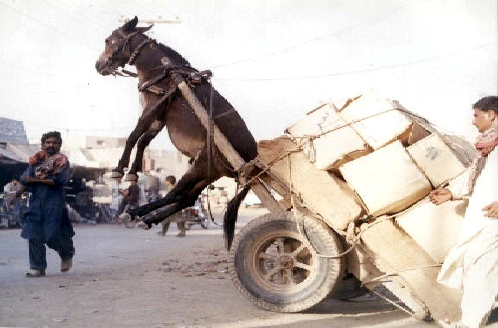
DESAFIOS DE VALORIZAÇÃO DA VIDA ORGANIZACIONAL E PESSOAL
Pessoas: A exploração excessiva do recurso
http://penut.net/images/links/donkey.jpg

Slide 16
STRESS
decorrentes da relação: esforço/adaptação
DISTRESS
EUSTRESS
DISTRESS
MONOTONIA
( - ESFORÇO)
SOBRECARGA
( + ESFORÇO)
ÁREA DE MELHOR
DESEMPENHO E
CONFORTO
Coping
Happyness
Resiliência
Lovers working
MANIFESTAÇÕES
E SINTOMAS
DA DOENÇA
MANIFESTAÇÕES
E SINTOMAS
DA DOENÇAS
ESFORÇO
Burnout
Tecnostress
Pressa
Pânico
Somatizações
Fadiga
Depressão
Alextimia
TEMPO

Slide 17
Alextimia
Assédio Moral
Burnout
Cardiopatias
Consumo compulsivo
Depressão
Desordem bipolar
Distúrbios do sono
Fadiga
Hiperatividade
Hipocondria Social
Síndrome do Desamparo
Síndrome do Lazer
Síndrome do Pânico
Somatização
Tecnostress
DISTRESS

Slide 18
COPING
BALANÇO VIDA/TRABALHO
HAPINESS
FLOW
RESILIÊNCIA
LOVER WORKING
SUBLIMAÇÃO
VOCAÇÃO LABORAL
IDENTIDADE COM PARES
ATIVIDADES COMUNITARIAS E CULTURAIS
COMPARTILHAMENTO DE AÇÕES DE QV
ENVELHECIMENTO SAUDÁVEL
FELICIDADE
EUSTRESS

Slide 19



Que tipo de equilíbrio para gestão da qualidade de vida no trabalho?
Malabarismo dos desafios
Papéis psicossociais
Integração
Biopsicossocial e organizacional - BPSO

Slide 20

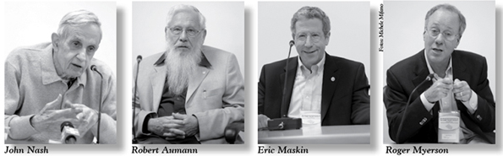
Agosto de 2010 – USP FEA
Atenção, reconhecimento, inclusão e sucessores: um exemplo de sucesso na gestão da qualidade de vida pessoal e organizacional.

Slide 21
Onde está o gestor do 3o. Milênio?
Trabalhando entre 10 a 15 horas diárias,
Ciganos do ar, viajando sempre.
Cursando e tendo cursado MBA.
Querendo crescer mais.
Tendo cidadania como valor e nem sempre como prática.
Sem tempo para cuidar de si e da família.
Tendo que fazer supermercado...
Repensando a vida.
Notes:
21

Slide 22
E você o que você tem feito?
Caminhadas ?
Almoçar com amigos ?
Dieta?
Natação?
Ginástica Laboral?
Exercícios regulares?
Sair no horário?
Separar problemas pessoais e profissionais?
Nada?

Slide 23
Sem trabalho a vida apodrece, mas sob um trabalho sem alma a vida sufoca e morre.
Albert Camus, 1955

Slide 24



Perfis no ambiente de trabalho
Crítico?
Realizado?
Desconfiado?
Fonte: França, A.C.L. Indicadores Empresariais de Qualidade de Vida no Trabalho.
Ilustrações: C.A. L. Gasparini Tese FEAUSP, 1996

Slide 25

Quem e como somos nós em nossos avatares do dia a dia?

Slide 26
Auditor: avaliando e verificando as demandas, ferramentas, satisfação, custos, etc.
Especialista: atuando com foco específico (âncoras).
Consultor: fazendo diagnóstico e/ou mudança organizacional.
Multiplicação da marca: da ação, programa ou valores para fora da empresa.
Novas fronteiras : com diálogo de internacionalização , novos negócios.
Intergeracional: atuando integrado ao desafios globais relativos à sustentabilidade.

Slide 27

Novos serviços, novas tecnologias, novos clientes, os mesmos desejos essenciais
...” O que me alivia e conforta, não é o melhor arejamento do quarto, mas sim a solicita solidariedade dos meus amigos”..
Goulart, 2011, p.12 sobre a obra de Guimarães Rosa
Ouvir e ser ouvido
Alegria de conviver
Convivência familiar
Afeto incondicional

Slide 28
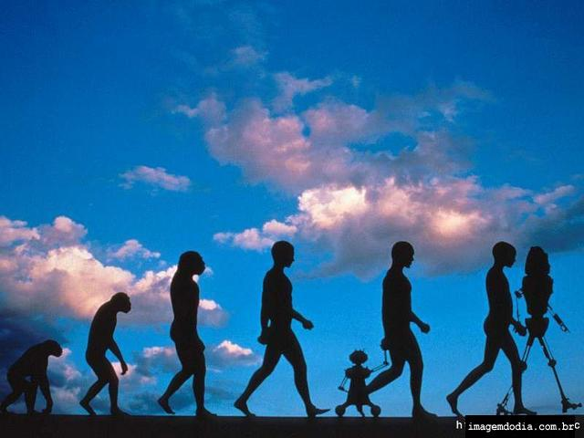
Caminhos do desenvolvimento humano, incorporam os desafios da inovação
E o continuo resgate do horizonte, da preservação e do caminho saudável no presente para o futuro.
Fonte:

Slide 29
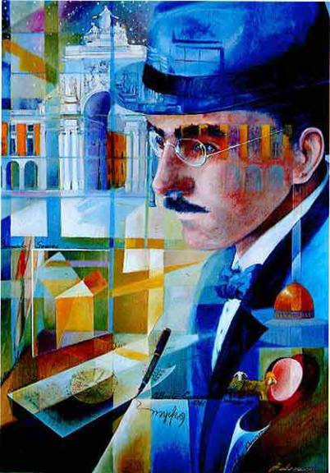
Sobre desafios, realização e ideais:
Fernando Pessoa (Lisboa, 13 de junho de 1888 - Lisboa, 30 de novembro de 1935) Posso ter defeitos, viver ansioso e ficar irritado algumas vezes, mas não esqueço de que minha vida é a maior empresa do mundo. E que posso evitar que ela vá a falência. Ser feliz é reconhecer que vale a pena viver apesar de todos os desafios,incompreensões e períodos de crise. Ser feliz é deixar de ser vítima dos problemas e se tornar um autor da própria história. É atravessar desertos fora de si, mas ser capaz de encontrar um oásis no recôndito da sua alma . É agradecer a Deus a cada manhã pelo milagre da vida. Ser feliz é não ter medo dos próprios sentimentos.. É saber falar de si mesmo. É ter coragem para ouvir um 'não'. É ter segurança para receber uma crítica, mesmo que injusta. Pedras no caminho? Guardo todas, um dia vou construir um castelo... Recebido do professor Keyler Rocha em 30.09.2010

Slide 30
Leituras
Dawbor, Ladislau. Democracia Econômica. São Paulo: Vozes (www.dowbor.org.br).
Gadrey, Jean. Novos Indicadores de Riqueza, São Paulo: SENAC
Limongi-França, Ana Cristina. Qualidade de Vida: práticas e conceitos na sociedade pós-industrial. /são Paulo: Editora Atlas, 2005.
Ramazzini, Bernardino (1700). A Doença dos Trabalhadores. Fundacentro, 1999.
Sant´Anna, Anderson M. & Kiliminik, Zélia (org) Qualidade de Vida no Trabalho. Belo Horizonte: Campus e Fundação Dom Cabral, 2011.
Viveret, Patrick. Reconsiderar a riqueza (on line);
Revista Educação e Psicologia . Vol. 1 (1-4). Coord. Durval Mazzei Nogueira Filho. São Paulo: Editora Segmento. março de 2009.
Mercado ético (mercadoetico.org.br).

